Slide 1
Итоговый педсовет «Найди клад» за 2016-2017 учебный год
муниципальное дошкольное образовательное учреждение
детский сад № 109
«Воспитатель сам должен быть тем, чем он хочет сделать воспитанника»
(В. Даль)

Slide 3
Цель:
Подведение итогов деятельности дошкольного учреждения и результатов работы сотрудников за истекший год. Совершенствование умения педагогов анализировать результаты работы, прогнозировать деятельность на будущий год.

Slide 4
Повестка дня:
Анализ воспитательно-образовательной работы в ДОУ за 2016-2017 уч. год;
Результаты мониторинга уровня готовности дошкольников к школьному обучению;
Награждения победителей в рейтинговой активности педагогов в 2016-2017 уч. году;
Утверждение плана на летне-оздоровительный период;
Итоги педсовета.

Slide 5
СВЕЧА

Slide 6
Задание 1 портрет «Идеального воспитателя»
Воспитать «крылатого» ребёнка может только «крылатый» педагог и родитель,
Воспитать счастливого может только счастливый.
А современного – только современный

Slide 7
История нашего ДОУ
В 1983 году детский сад с замечательным названием «Дельфинёнок» распахнул свои двери, как ведомственный детский сад Волжского машиностроительного завода
Первый в городе Рыбинске детский сад с бассейном.
Руководство комбинатом приняла Мацина Светлана Александровна
1993 году заведование приняла Меньщикова Тамара Сергеевна
В 2010 году руководство детским садом приняла Федорова Светлана Павловна . С этого времени в ДОУ функционирует 11 групп:
8-общеобразовательных
2- логопедические
1 – санаторная
В 2011 году руководство детским садом приняла Левицкая Наталья Александровна

Slide 8
Задание 3
ФГОС ДО
Задача: Повысить профессиональный уровень компетентности педагогов по организации образовательной деятельности на основе реализации ООП

Slide 9
Задание 4
Речевое развитие детей
Задача: Совершенствовать формы работы с детьми по повышению качества речевого развития

Slide 11
Средний возраст
Старший возраст
Подготовительный к школе возраст

Slide 12
Задание 5
Детские развлечения и праздники

Slide 13
Анализ мониторинга образовательного процесса позволил выстроить следующий рейтинговый порядок усвоения образовательных областей программы в подготовительных группах:
физическое развитие
социально – коммуникативное
художественно – эстетическое
речевое
познавательное.

Slide 14
Задание 6
Мониторинг образовательной деятельности
38 выпускников
16 человек (43%) – высокий уровень;
17 человек (44%) – средний уровень;
5 человек (13%) – низкий уровень

Slide 15
Анкетирование родителей
«Удовлетворенность качеством образования»
Приняло участие 173 человека
Удовлетворены – 137 человек (79,1%)
Не удовлетворены – 9 человек (5,2%)
Затрудняются ответить – 27 человек ( 15,6%)

Slide 16
Задание 7
Самообразование педагогов
«Никогда не прекращайте вашей самообразовательной работы и не забывайте, что, сколько бы вы ни учились, сколько бы вы ни знали, знанию и образованию нет границ, ни пределов.»
Н.А. Рубакин

Slide 17
Результаты работы по самообразованию
Получили высшее образование – 1 человек (А.П. Солянкина);
Курсы повышения квалификации – 16 человек;
Получено дипломов и свидетельств о публикации методического материала
Голенкевич Н.В. – 4+1 Журавлева О.В. – 2+1
Нижегородова Н.В. – 3 Новикова Е.С. – 4+1
Лукьяненко Е.В. – 5 Куликова Р.В. – 1+1
Мурина А.В. – 1+1 Лапшина А.А. – 3+3
Участие в городских методических семинарах – 16 человек
Участие в методических объединениях – 8 человек
Результаты анкеты для педагогов:
- Наиболее эффективное методическое мероприятие - семинар
«Профилактика синдрома эмоционального выгорания»
- Молодой педагог, работу которого хотелось бы отметить – Солянкина А.П.
- Опытный педагог – лучший профессионал своего дела- Кравцова С.С., Нижегородова Н.В.
Педагог, показавший наиболее интересное мероприятие- Журавлева О. В.

Slide 18
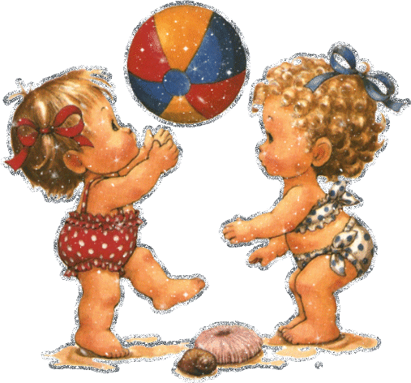
Утверждение плана на летне-оздоровительный период

Slide 19
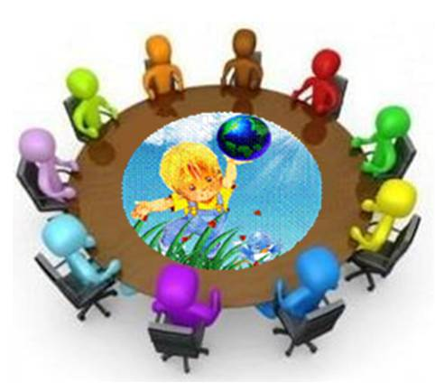
Цель:
Создание в дошкольном учреждении максимально эффективных условий для организации оздоровительной работы и развития познавательного интереса воспитанников

Slide 20
Задачи:
1. Оздоровление детей за счет широкого использования воздуха, солнца, воды. Обогащение питания фруктами, соками и овощами. Сокращение учебной нагрузки.
2. Повышение двигательной активности, за счет создания оптимального двигательного режима.
3. Формирование у детей двигательной активности, привычки к здоровому образу жизни. Предупреждение детского травматизма через закрепление знаний о безопасности жизнедеятельности.
4. Организация совместной работы педагогов с детьми и их родителями в летний период.

Slide 21
Награждения победителей в рейтинговой активности педагогов в 2016-2017 уч. году

Slide 22
НАШЕ ДОУ - ЭТО
Д - добрые, душевный, доброжелательные;
О - общительные, ответственные, обаятельные;
У - умные, успешные, увлеченные педагоги

Slide 23
НАШЕ педагогическое кредо
любовь и уважение к личности ребенка;
широта души и острота ума;
качество обучения и воспитания;
оригинальность идей и мыслей

Slide 24
Итог педагогического совета
Признать работу коллектива детского сада за 2016-2017 учебный год с оценкой « 5»
Продолжать работу по организации РППС и методического обеспечения воспитательно-образовательного процесса;
Продолжать принимать активное участие на разных уровнях, в городских методических объединениях. Продолжать работу по сетевому взаимодействию между ДОУ и другими социальными институтами;
Утвердить план на летне-оздоровительный период;
Педагогам продолжить работу по самообразованию: определить методическую тему на 2017-2018 учебный год.

Slide 25
Спасибо за внимание!
Творческих успехов!

